Slide 1
Dr. Vidor György élete
„Ott föntről, ha ránk tekintenek a szüleink, örülnek.”
Dr. Vidor Györgyné

Slide 2
Bonyhádon születtem 1922-ben.
Bonyhád Tolna megyében van,a család egy része tipikusan tolna megyei.
Notes:
Gg

Slide 3
Nagyapám Bonyhádon községi orvos volt.
Görbőpincehelyen született 1866-ban.
Orvosi egyetemet végzett.
Az 1890-es évektől Bonyhádon praktizált.

Slide 4
Édesanyám 1896-ban született.
4 évig a bonyhádi zsidó elemi iskolába járt,majd a bonyhádi zárda polgári iskolájába.
14 éves korától magántanárok tanították nyelvekre, énekre, festeni.

Slide 5
Édesapám 1888-ban született Sáros megyében, Eperjesen.
Jogi egyetemet végzett.
1913-ban került Bonyhádra.
1915-ben behívták katonának,3 évig orosz hadifogságban volt. 1918-ban jött haza.
1921-ben házasodtak össze édesanyámmal.

Slide 6
1922-ben születtem meg én,egy év múlva a nagyobbik,3év múlva a kisebbik húgom.

Slide 7
A bonyhádi zsidó elemi iskolában hat osztály járt egy tanterembe.
Tanítónk, Kramer Zoltán szelíd, nagy- tudású pedagógus volt.

Slide 8
Bonyhádon az Evangélikus Gimnáziumba jártam.

Slide 9
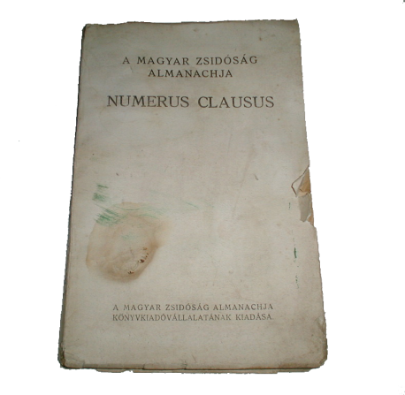
1938-ban jött az első zsidótörvény.
Sem a tanáraim,sem az osztálytársaim nem éreztették velem, hogy másodrendű vagyok.
Kitűnőre érettségiztem, de a numerus clausus miatt édesapám javaslatára egy budapesti gyárban,a Kötszövőben kezdtem el szakmát tanulni.
Esti tagozatra beiratkoztam az egyetem jogi karára.

Slide 10
1944.márc 19-én bejöttek a németek,másnap már Bonyhádon is masíroztak.
Április 5-én fel kellett varrnunk a sárga csillagot, ki kellett üríteni a lakást.
Április 13-án beköltöztünk a bonyhádi gettóba.

Slide 11
Behívtak munkaszolgálatra Jászberénybe. Aztán
Mizsepusztára vittek mezőgazdasági munkára.
Később Budapestre kerültünk, vagonokat rakodtunk .Október 15-én Szálasi és a nyilasok átvették a hatalmat.
Minket a Rumbach utcai zsinagógába vittek.
Megbetegedtem-diphteritisem volt, ami fertőző. Katonai kórházba kerültem, a többieket Németországba vitték- ahonnan nem tértek haza.

Slide 12
Dr. Kálló Ferenc tábori esperes a kórházban tartott gyógyulásom után is.
Karácsonykor bevonultak az oroszok.

Slide 13
A budapesti gettóba kerültem.
Borzalmas állapotok voltak. Január 18-án a gettó felszabadult és én haza indultam Bonyhádra.

Slide 14
A szüleimmel kezdetben még levélben tartottam a kapcsolatot.
Az utolsó lapot július 1-én a pécsi gettóból küldték.
Majd Auschwitzba szállították őket.
A nagyszüleimet és édesapámat elgázosították, édesanyámat és húgaimat munkára osztották be:cementtömböket és farönköket cipeltek. Innen Stutthofba kerültek, a haláltáborba.

Slide 15
1945. decemberében ismerkedtem meg Magdival.
A bonyhádi Olajgyárban dolgoztam,mellette az egyetemi szigorlataimra is készültem.
Szigorlatom után 1946. december 16-án házasodtunk össze.

Slide 16
1950-ben Pécsre kerültünk.
Fiunk 1950. novemberében született.
Ő is jogász lett.

Slide 17
Sokat túráztunk, utaztunk.
Családcentrikusak vagyunk, a fiunk 33-évesen talált párt.
Büszkék vagyunk a gyerekeinkre és unokánkra.

Slide 18
„Ott föntről, ha ránk tekintenek a szüleink, örülnek.”
„Nagyon sok függ attól, hogy hogyan sikerül az embernek a párját megtalálni. Ha ez sikerül, akkor könnyebb az élet nehézségeit legyőzni.”

